Slide 1
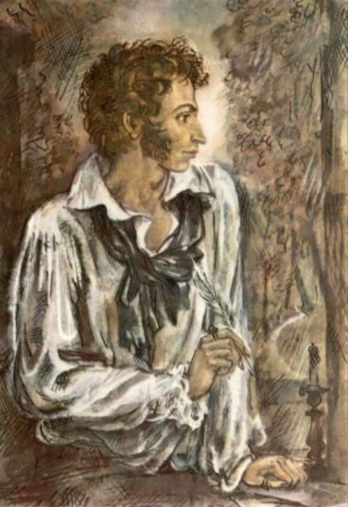
Использование устаревшей лексики в повести А.С. Пушкина «Капитанская дочка»
Выполнила
учащаяся 8 Г класса
МОУ «Лицей № 1»
Букалова Олеся

Slide 2
Устаревшая лексика, используемая А.С. Пушкиным, несёт серьёзную смысловую нагрузку и используется с несколькими различными стилистическими целям:
для воссоздания колорита эпохи и стилизации старинной речи.

Slide 3
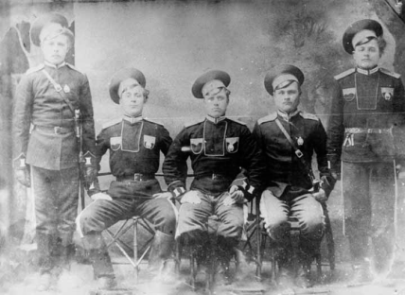
1. Название титулов и званий
Вахмистр — старший унтер-офицер
в кавалерийском эскадроне.
Генерал — военный чин первого,
второго, третьего или четвертого
классов по Табели о рангах.
Генерал-поручик — генеральский чин
третьего класса, при Екатерине II
соответствовавший чину генерал-
лейтенанта согласно петровской Табели
о рангах.
Губернатор — правитель губернии.
Драгун — воин кавалерийских частей, действовавших как в конном, так и в пешем строю.
Земский (земской) — земский староста, представитель земского самоуправления; избирался миром, городским и сельским; главной обязанностью земского старосты был суд и раскладка податей
(налогов); за свою службу земский староста получал право землевладения.
Канонир — пушкарь, рядовой артиллерист.
Капитан — лицо, имевшее офицерский чин IX класса.

Slide 4
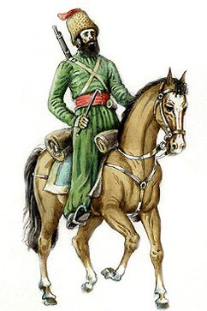
Капрал — лицо, имевшее первый после рядового военный чин.
Князь — почетный титул, наследственный или жалованный.
Коллежский советник — лицо, имевшее гражданский чин VI класса.
Майор — военный чин VIII класса.
Обер-секретарь — старший секретарь в Синоде или правительствующем сенате. В речи Пугачева — о его секретаре, писаре (и о нем же, — в ироническом употреблении, в повествовании Гринева).
Прапорщик — младший офицерский чин в армии.
Полковник — начальник полка, состоящий в 6-м классе по чиноположенню.
Сержант — воинское звание младшего командного
состава в армии; лицо, носящее это звание.
Староста — в дореволюционной России выборное или
назначаемое должностное лицо, выполнявшее
административно-полицейские обязанности
в сельской общине.
Фельдмаршал — точнее, генерал-фельдмаршал —
высший чин (1-го класса) в сухопутных войсках.
Урядник — унтер-офицерский чин в казачьих войсках.
Старшина — выборное или назначенное лицо,
руководящее делами какого либо сообщества.

Slide 5
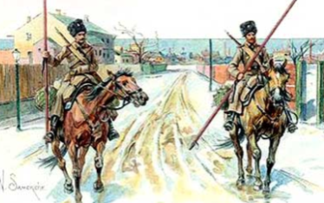
2. Название лиц по должности, роду занятий, родству
Басурман — враждебно-недоброжелательное наименование магометанина, а также вообще иноверца, иноземца.
Брудер — брат (в речи немца; нем. der Bruder).
Временщик — человек, достигший власти и
высокого положения в государстве благодаря
личной близости к монарху.
Выборный — избранный голосованием.
Дружка — приглашенный женихом распорядитель на свадьбе.
Дьячиха — жена дьячка.
Дядька — слуга, приставленный для надзора к мальчику в дворянских семьях.
Крестная мать — восприемница от купели при крещении младенца.
Кум — крестный отец по отношению к родителям крестника и к крестной матери или отец крестника по отношению к его крестному отцу и крестной матери; дружеское обращение к мужчине; бесов кум — бранное выражение.
Кума — дружеское обращение к женщине; вообще дружески-фамильярно о женщине.
Камер-лакей — старший лакей при царском дворе.

Slide 6
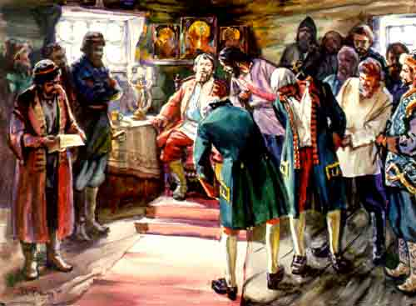
Лютый — свирепый, кровожадный; жестокий, безжалостный; ожесточенный, яростный; здесь: мучительный, тяжкий.
Маркер — лицо, прислуживающее при бильярде и ведущее счет во время игры.
Ментор — воспитатель, наставник (по имени воспитателя Телемака, сына Одиссея, в гомеровской поэме «Одиссея»).
Мусье (мосье) — (искаж. франц. monsieur) — форма вежливого упоминания или обращения при фамилии или звании; здесь: воспитатель, гувернер (обычно о французе). Наперсники — друзья и доверенные лица, те, кому поверяют сокровенные мысли и тайны.
Нареченная — здесь: объявленная, признанная невеста.
Нехристь — недоброжелательное
обозначение нехристианина,
неправославного; басурман.
Персона — 1) особа, лицо;
2) изображение особы.
Посаженый отец — лицо,
замещающее отца жениха или невесты
на свадьбе.
Пестун — лицо, заботящееся о
ком-нибудь, опекающее кого-нибудь,
заботливый воспитатель.
рсона

Slide 7
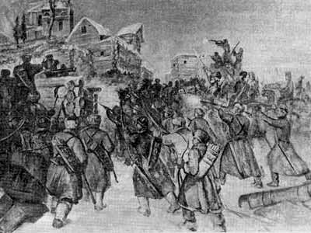
Повивальная бабушка — женщина, оказывающая акушерскую помощь при родах.
Рачитель — тот, кто заботится, печется о ком- или чем-либо.
Присяжный — присягнувший кому-нибудь, обязанный присягой.
Свекор — отец мужа.
Секундант — свидетель-посредник, сопровождающий каждого из участников дуэли.
Служивый солдат — военнослужащий.
Смотритель — официальное должностное лицо, которому поручено наблюдение над кем-нибудь или чем-нибудь.
Стремянный — слуга, находящийся во время псовой охоты при господине и наблюдающий за его сворой.
Суженая — предназначенная судьбой
в жены кому-нибудь.
Таможенный — служащий в таможне.
Холоп — дворовый, крепостной слуга.
Ямщик — казенный крестьянин,
для которого подушная подать была
заменена ездой
на своих лошадях по почтовым трактам.
Целовальник (цаловальник) — продавец
вина в питейных домах, кабаках.

Slide 8
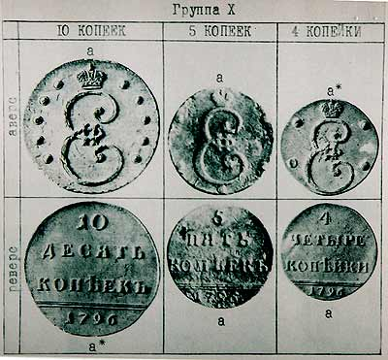
3. Название денежных единиц
Алтын — старинная русская монета достоинством в 3 копейки.
Грош — мелкая монета
достоинством в две копейки.
Полтина — пятьдесят
копеек, монета достоинством
в пятьдесят копеек.

Slide 9
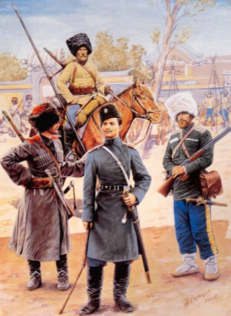
4. Название оружия, военных действий и сооружений
Бастион — земляное или каменное
укрепление, образующее выступ на
крепостном валу.
Баталья (баталия) — битва, сражение.
Гарнизон — войсковые части,
расположенные в городе или крепости.
Гвардия — отборные привилегированные
войска; воинские части, служащие охраной
при государях или военачальниках.
Диплом офицерский — жалованная грамота
на офицерское звание.
Застава — место въезда в город или выезда из него, в старину охраняемое стражей; воинское подразделение, несущее сторожевое охранение; место расположения пограничной охраны.
Картечь — снаряд, состоявший из чугунных пуль, вложенных в жестянку или мешок, которыми в совокупности стреляли из артиллерийских орудий и мушкетонов.

Slide 10
Кистень — старинное оружие, состоящее из металлического шара или гири, прикрепленных ремнем к короткой рукоятке.
Колодка — деревянный брусок особой формы, надевавшийся на ноги арестантам.
Колодники — арестанты, узники в колодках. Колчан — футляр, сумка для стрел. Коммуникация — пути, соединяющие базу с местом расположения армии, коммуникационные линии.
Лазутчик — разведчик, преимущественно в тылу противника; шпион.
Лафет — станок артиллерийского орудия.
Очная ставка — одновременный перекрестный допрос двух или нескольких лиц, привлекающихся по одному делу.

Slide 11
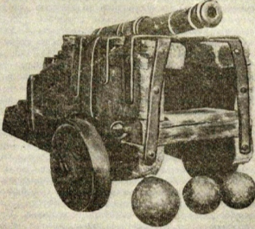
Парапет — прикрытие, защищающее от поражения пулями, бруствер.
Пароль — секретное, условленное слово или фраза; применяется для опознавания своих людей на военной службе или в конспиративных организациях.
Раскат — 1) гладкое место, по которому удобно катиться, 2) помост, на котором ставились пушки на крепостных стенах.
Редут — полевое укрепление в виде многоугольника с наружным валом и рвом.
Рогатка — продольный брус на крестообразно врубленных кольях, используемый для заграждения пути.
Сайдак — оружие, состоящее из лука со стрелами.
Супостат — противник, враг.
Форпост — передовой пост охраняющих частей; укрепленный пункт на границе.
Шпага — оружие, состоящее из прямого клинка и
эфеса.
Сикурс — помощь, поддержка в военных
действиях.
Турецкая сабля — военное ручное оружие,
несколько выгнутой формы, с рукояткой и
острием.
Эскадрон — часть или отряд конного полка.

Slide 12
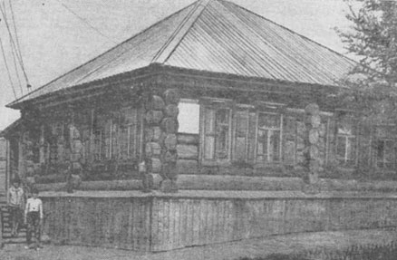
5. Название мебели, строений, части дома
Анбар (амбар) — строение для хранения хлеба или товаров.
Горница — комната, расположенная обычно в верхнем этаже дома.
Девичья — комната в помещичьих домах, где жили и работали крепостные дворовые девушки.
Жило — жилое место, помещение.
Келья — комната монаха, здесь (в переносном смысле): уединенная комната.
Кивот — застекленный небольшой шкаф или ящик для икон.
Полати — нары для спанья в избе.
Постоялый двор — помещение
для ночлега, с двором для лошадей
и экипажей проезжих.
Светлица — чистая, светлая комната.
Ставец — небольшой приделанный
к стене шкафчик для посуды.
Умет — постоялый двор.
Флигель — небольшое строение,
находящееся в стороне от главного дома.

Slide 13
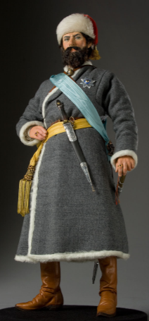
6. Название старинной одежды, ткани, предметов быта
Армяк — верхняя одежда из толстого сукна.
Галун — золотая или серебряная мишурная
тесьма.
Глазетовый — сшитый из глазета (сорта парчи
с вытканными на ней золотыми и серебряными узорами).
Камзол — мужская куртка без рукавов,
надеваемая под верхнюю одежду.
Китайчатый — сделанный из китайки, особого сорта
хлопчатобумажной ткани.
Кузов — короб из лыка или бересты.
Кушак — узкий и длинный пояс из ткани.
Миткалевый — сделанный из миткаля
(хлопчатобумажной материи типа ситца).
Пенковая трубка — трубка, сделанная из пенки,
особого легкого огнестойкого минерала.
Погребец — дорожный ларец с отдельным местом для посуды.

Slide 14
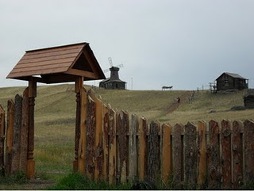
Прованское масло — оливковое масло, употребляемое в пищу.
Пунш — напиток, приготовлявшийся из рома или виноградной водки, разведенных горячей водой и приправленных сахаром.
Ратин — шерстяная ткань с завитым ворсом для верхней одежды.
Роброн — парадное женское платье с широкой юбкой на каркасе.
Татарские шаровары — длинные широкие штаны, собранные у щиколоток.
Тафтяный — сделанный из тафты.
Тулуп — долгополая меховая шуба (чаще овчинная, заячья), обычно не крытая сукном.
Фуфайка — короткая одежда в виде рубашки или душегрейки, надеваемая для тепла.
Хлопчатая бумага — волна хлопка, вата.
Циновка — плотная плетеная рогожа из сученых мочал, соломы, тростника и т. п.
Шайка — 1) скопище людей, ватага,
2) деревянная посудина с ручкой для
зачерпывания и носки воды.
Штоф — стеклянный четырехугольный сосуд
с коротким горлом; мера, содержащая в себе
кружку, или восьмую часть ведра.

